Slide 2
শিক্ষক পরিচিতি
পাঠ পরিচিতি
তথ্য ও যোগাযোগ প্রযুক্তি
শ্রেণি: অষ্টম
অধ্যায়: দ্বিতীয়
পাঠ: ৯
মোহাম্মদ আনোয়ার হোসেন
সহকারী শিক্ষক
ছাতক জালালিয়া ফাযিল মাদ্রাসা
ছাতক, সুনামগঞ্জ।
মোবাইল নং-০১৭২৭ ২৩৭০৬৬
E-mail: info.anowarmp@gmail.com

Slide 3
শিক্ষার্থী x নিজ আসনে বসে থেকেই কতভাবে y এর নিকট একটি কলম পৌছাতে পারে?
y
x
Notes:
১। নিজ আসনে বসে একজন থেকে অন্যজনের হাতে দিয়ে পৌছাতে পারে।
২। শিক্ষার্থী নিজ আসনে বসে ছুড়ে মারতে পারে।
৩। শিক্ষক নিজেই A শিক্ষার্থীর নিকট থেকে নিয়ে B শিক্ষার্থীর কাছে দিয়ে আসতে পারে।
একইভাবে এক কম্পিউটার থেকে অন্য কম্পিউটারে বিভিন্ন পদ্ধতিতে তথ্য পাঠানো যায়, এই পদ্ধতিগুলোকে টপোলজি বলে। অত:পর পাঠ ঘোষণা…

Slide 4
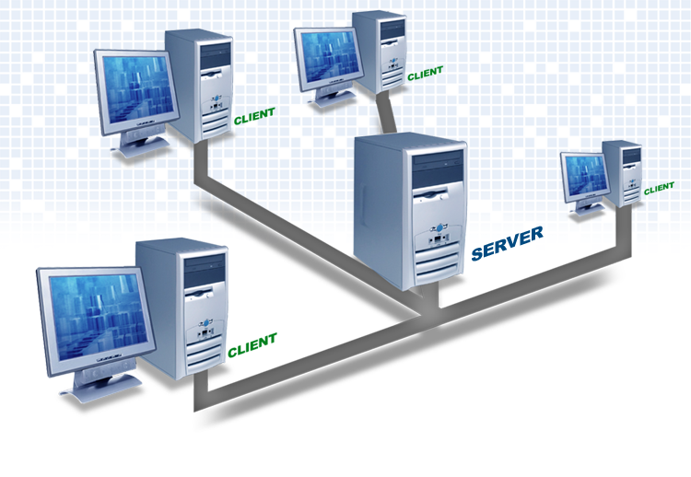
আজকের পাঠের বিষয় …
টপোলজি

Slide 5
এই পাঠ শেষে শিক্ষার্থীরা…
নেটওয়ার্ক টপোলজি সম্পর্কে বর্ণনা করতে পারবে;
বিভিন্ন প্রকার টপোলজির পার্থক্য করতে পারবে।

Slide 6
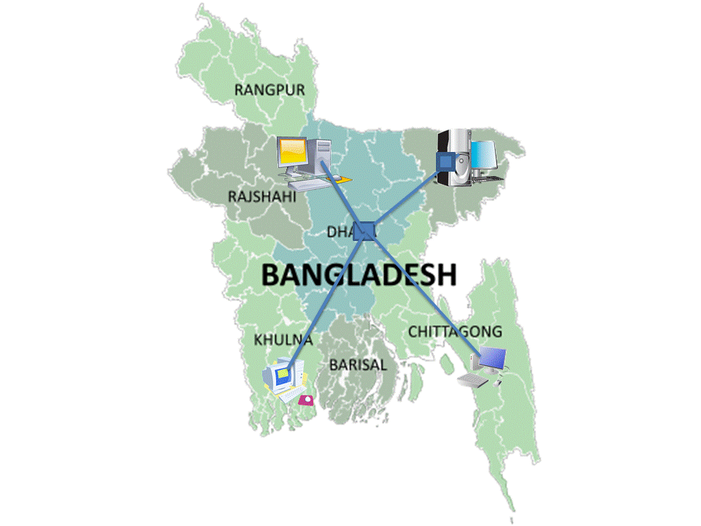
এক জেলার সাথে অন্য জেলার যোগাযোগ পদ্ধতি
এক কম্পিউটাররের সাথে অন্য কম্পিউটারের যোগাযোগর যে পদ্ধতিতে করা হয়, তাই নেটওয়ার্ক টপোলজি
Notes:
নেটওয়ার্কে কম্পিউটারগুলোর পরস্পরের সাথে সংযুক্ত হওয়ার পদ্ধতিই হল নেটওয়ার্ক টপোলজি। টপোলজি বিশ্লেষণ করলে বোঝা যায়, নেটওয়ার্কে কম্পিউটারগুলো কিভাবে ক্যাবল ও মিডিয়া এর মাধ্যমে সংযুক্ত রয়েছে।

Slide 7
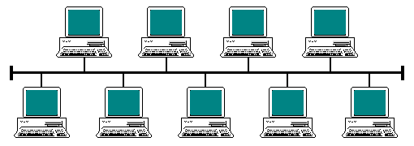
বিভিন্ন প্রকার টপোলজি
বাস টপোলজি
বাস টপোলজিতে একটা মূল ব্যাকবোন বা মূল লাইনের সাথে সবগুলো কম্পিউটারকে জুড়ে দেয়া হয়, ফলে কোন তথ্য দিলে তা সকল কম্পিউটার পায়।
Notes:
শিক্ষার্থীরা লাইনে বসে আছে, শিক্ষক মাঝখান দিয়ে হেটে পাঠদান করেন, তথা তথ্য বিনিময় করেন।
সুবিধা: শিক্ষক যা বলেন সবাই তা শুনতে পারে।
এভাবে বাস টপোলজিতে কোন তথ্য দিলে তা সকল কম্পিউটার পায়।

Slide 8
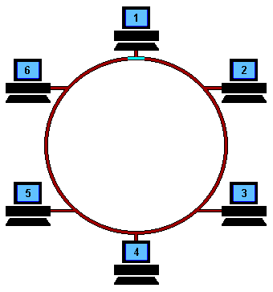
বিভিন্ন প্রকার টপোলজি
রিং টপোলজি
রিং টপোলজিতে প্রত্যেকটা কম্পিউটার অন্য দু’টো কম্পিউটারের সাথে যুক্ত থাকে
Notes:
শিক্ষার্থীরা গোল হয়ে বসে আছে, শিক্ষক একপাশে দাড়িয়ে পাঠদান করেন, তথা তথ্য বিনিময় করেন।
এভাবে রিং টপোলজি কোন তথ্য কম্পিউটারে দিলে তা পাশের দুই কম্পিউটার পায়।

Slide 9
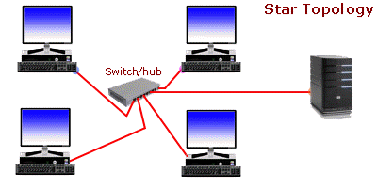
বিভিন্ন প্রকার টপোলজি
স্টার টপোলজি
স্টার টপোলজিতে কোন নেটওয়ার্কে প্রত্যেকটা কম্পিউটার একটা কেন্দ্রীয় হাবের (hub) সাথে যুক্ত থাকে
Notes:
শিক্ষার্থীরা গোল হয়ে বসে আছে, শিক্ষক মাঝখানে দাড়িয়ে পাঠদান করেন, তথা তথ্য বিনিময় করেন।
এভাবে স্টার টপোলজিতে এক কম্পিউটার থেকে অন্য কম্পিউটারে তথ্য বিনিময় করতে হলে তা মাঝখানের একটি নিয়ন্ত্রক কম্পিউটারের সাহায্যে করতে হয়।

Slide 10
বিভিন্ন প্রকার টপোলজি
ট্রি টপোলজি
ট্রি টপোলজিতে অনেকগুলো স্টার টপোলজিকে একত্র করা হয়েছে
Notes:
শিক্ষার্থীরা দল হয়ে আলাদা আলাদা বসে একে অন্যের সাথে যোগাযোগ করে পাঠ গ্রহন করছে, তথা তথ্য বিনিময় করছে। এভাবে ট্রি টপোলজিতে এক গুচ্ছ কম্পিউটার থেকে অন্য এক গুচ্ছ কম্পিউটারে তথ্য বিনিময় করতে হলে তা মাঝখানের একটি নিয়ন্ত্রক কম্পিউটারের সাহায্যে করতে হয়।

Slide 11
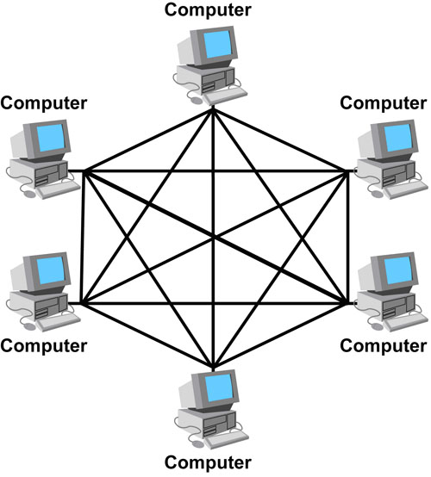
বিভিন্ন প্রকার টপোলজি
মেশ টপোলজি
মেশ টপোলজিতে কম্পিউটারগুলো একটা আরেকটার সাথে একাধিক পথে যুক্ত থাকে
Notes:
শিক্ষার্থীরা এলোমেলো হয়ে বসে আছে, তারা প্রত্যেকেই প্রত্যেকের সাথে তথ্য বিনিময় করতে পারে।
এভাবে মেশ টপোলজি কোন তথ্য দিলে তা সকল কম্পিউটারে পায়।

Slide 12
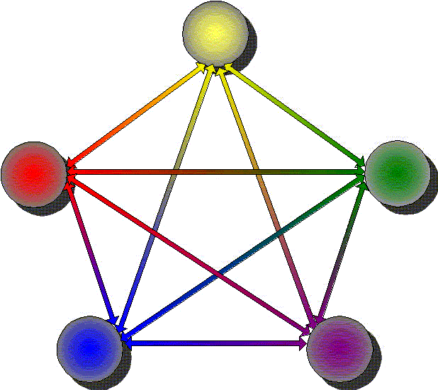
দলীয় কাজ
প্রথমে শিক্ষার্থীরা দলে বিভক্ত হবে
সবাই মিলে টপোলজির উপর একটা পোস্টার তৈরি কর।
Notes:
দলগত কাজে শিক্ষার্থীদের সহযোগিত করা যেতে পারে…

Slide 13
মূল্যায়ন
সবচেয়ে বেশি সংখ্যক কম্পিউটারের সাথে কোন টপোলজির মাধ্যমে যোগাযোগ করা যায় বলে তুমি মনে কর এবং কেন?
একটি হাবের সাথে সকল কম্পিউটারের সংযুক্তিকে কী বলে?
ক) রিং
খ) বাস
গ) স্টার
ঘ) ট্রি

Slide 14
কোন প্রশ্ন

Slide 15
বাড়ীর কাজ
টপোলজি বলতে কী বুঝ? বিভিন্ন প্রকার টপোলজির বর্ণনা দাও।

Slide 16
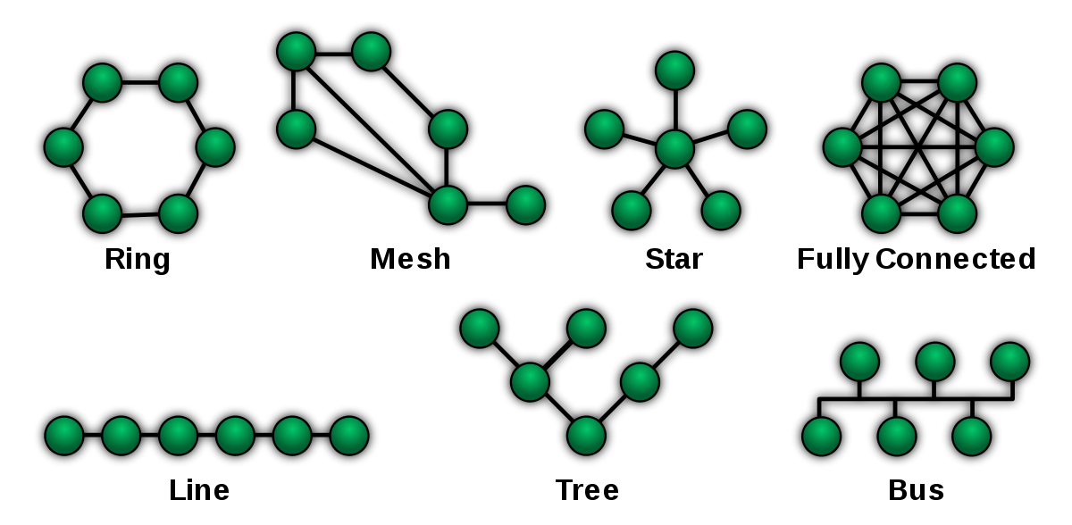
ধন্যবাদ

